Slide 1
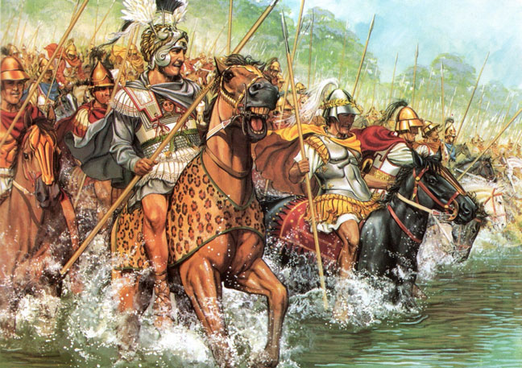
Macedónia a helenistický svet
Mgr. Tomáš Takáč

Slide 2
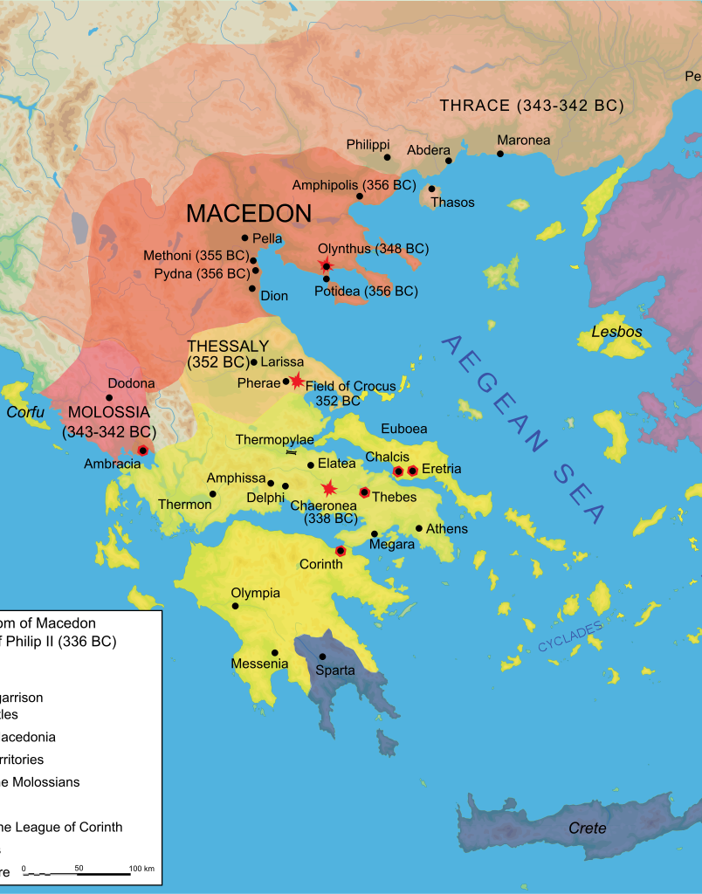
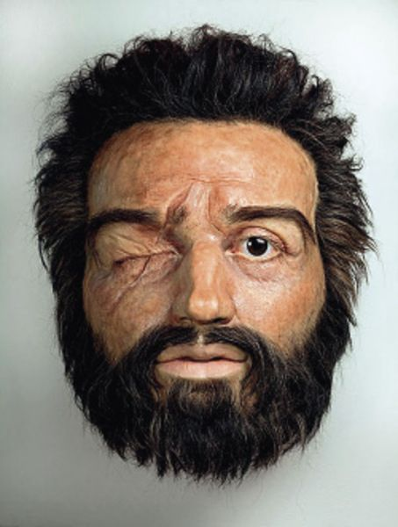
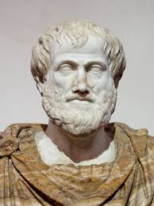
Doba Filipa II. Macedónskeho
Na severe Grécka ležala Macedónia
Rozmach začal počas vlády panovníka Filipa II.
Bol veľkým reformátorom.
Zvyšoval vojenskú a hospodársku moc kráľovstva.
Pôsobil tu aj grécky filozof Aristoteles.

Slide 3
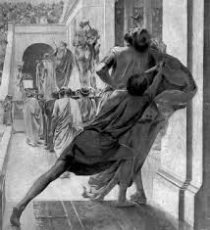
V roku 338 pred Kr. násilím zjednotil všetky grécke štáty.
Vytvoril Korintský spolok.
Spolok vyhlásil zákaz vnútro gréckych vojen.
Chránil svojich členov pred nebezpečenstvom zo strany cudzincov.
Bol namierený proti Perzskej ríši.
Filipa zavraždili v roku 336 pred Kr.

Slide 4
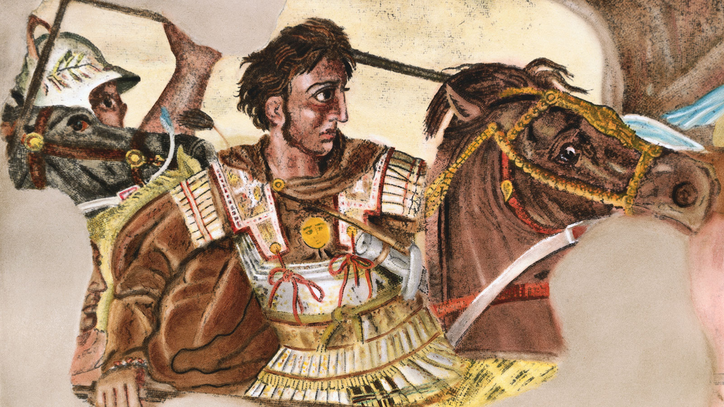
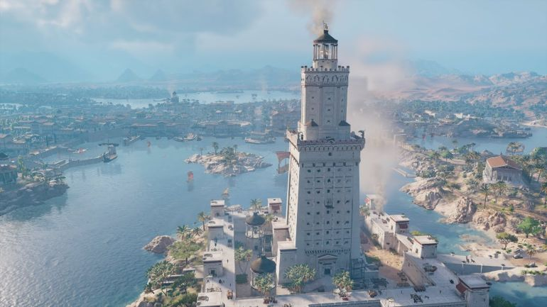
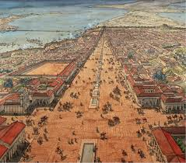
Alexander Macedónsky a jeho výboje
Hneď na začiatku potlačil vzburu Macedónčanov a Grékov.
Zaútočil na Perzskú ríšu.
Oslobodil aj Egypt.
Zakladal nové mestá, ktoré nosili jeho meno.
Alexandria

Slide 5
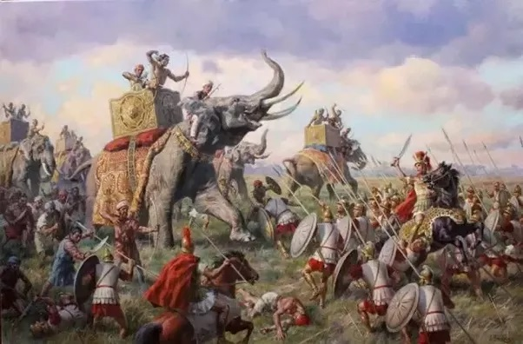
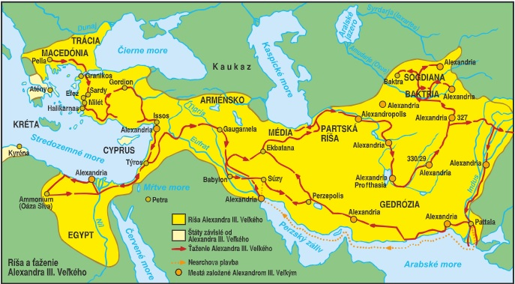
Bol dobyvateľ, ktorý prenikol až na hranice Grékom známeho sveta.
Dostal sa až do Indie, tú však nedobil.
Vojaci sa totiž začali búriť.
Chcel obrovskú ríšu kde nemala vládnuť nenávisť medzi národmi.
323 pred Kr. zomrel v Babylone.

Slide 7
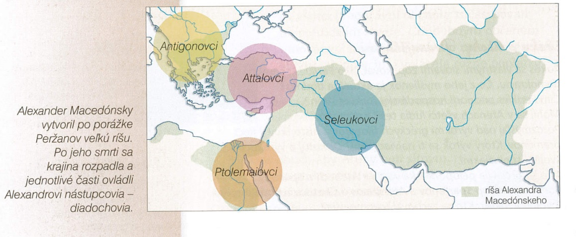
Helenistické štáty a ich zánik
Po Alexandrovej smrti sa ríša rozpadla na niekoľko samostatných helenistických štátov.
Vládli v nich vojenskí velitelia Alexandrovej armády.
Zánik týchto štátov súvisel s útokmi Rimanov.

